Slide 1
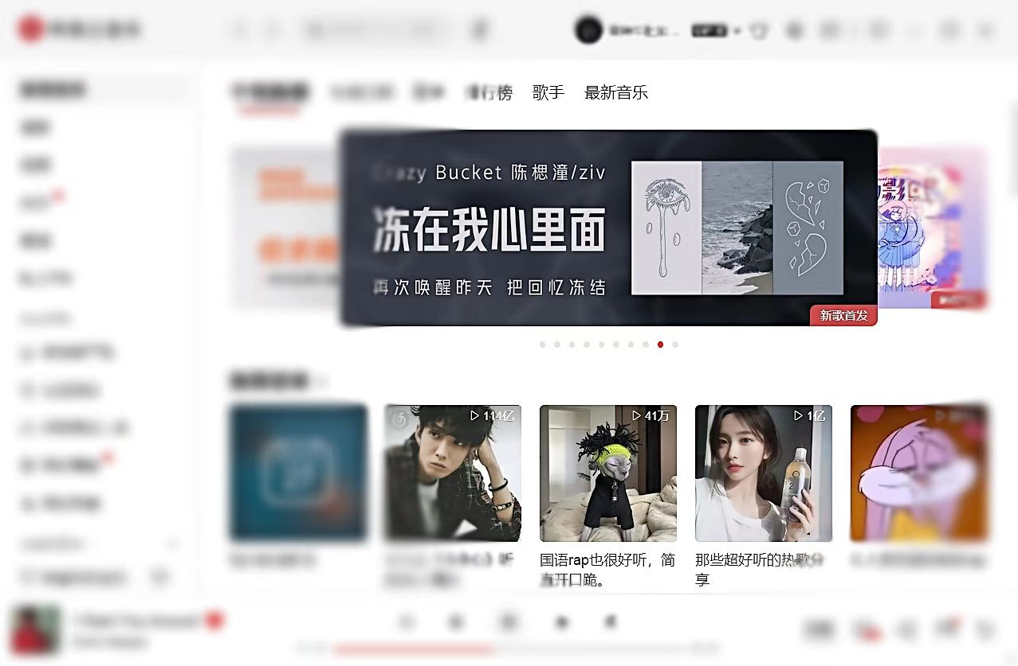
音乐推荐系统项目管理
汇报小组成员：杨洋，李南辰，刘梦华
汇报时间：2022年6月1日

Slide 2
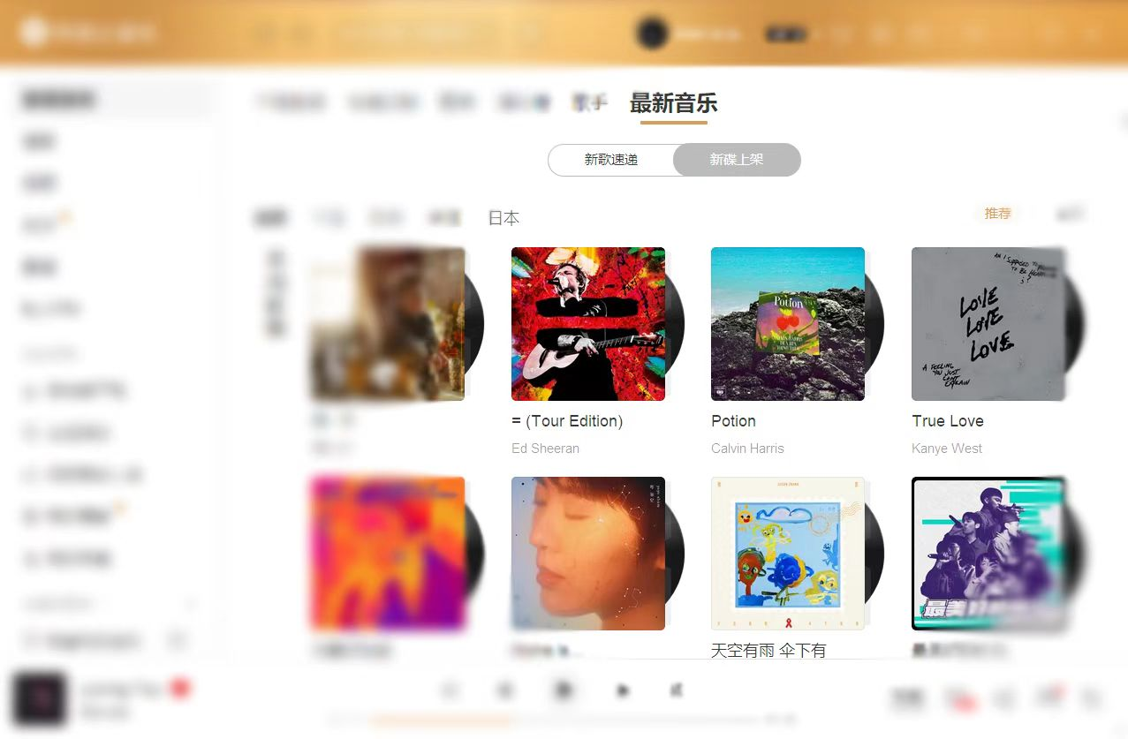
目录
CONTENTS
01 项目背景和意义 02 完成情况
03 风险计划 03 经验教训

Slide 3
01
项目背景和意义

Slide 4
01 项目背景与意义
LOGO
推荐系统能够根据用户的历史听歌行为和歌曲的本身特征，推测出用户对各种歌曲的喜好程度，个性化向用户推送歌曲。
如果可以准确的为用户个性化推荐用户喜欢的歌曲，那么音乐播放平台就可以增强对用户的留存度，为接下来一些付费产品奠定基础，从而使音乐平台获得利润。
大部分人会使用软件去搜索一些以往了解的歌手或者喜好的歌曲分类等。但是搜索出来的歌曲元素并不精准的对标用户喜好。
随着互联网规模的高速发展,数据过载的问题日益突出，在音乐领域中，随着歌曲库变得越来越大，歌曲资源越来越丰富，用户很难快速找到自己感兴趣的歌曲。

Slide 5
01 项目背景与意义
LOGO
为用户提供智能的个性化音乐推荐，达到推广相似歌曲，满足用户需要的效果。
推荐相似歌曲能为新人歌手的新歌引流，转化，达到一个冷启动效果。
对音乐平台用户进行标签划分，精细推荐相关风格的付费音乐，演唱会等。
根据推荐歌曲在用户之间的热度，对歌曲进行排名，从而为音乐平台引发更多流量。

Slide 6
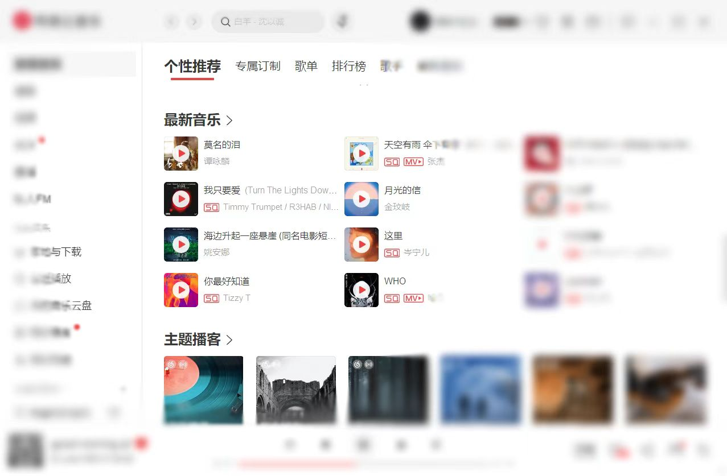
02
完成情况

Slide 7
02 完成情况
LOGO
序号 | 姓名 | 职责
1 | 杨洋 | 负责整个项目的构思，负责数据的爬取， 负责系统建模。 负责人员管理。
2 | 李南辰 | 负责整个项目的讨论，负责数据处理、清洗。 负责模型算法测试，模型代码搭建。
3 | 刘梦华 | 负责整个项目的讨论 负责项目书编写 负责系统代码的测试

Slide 8
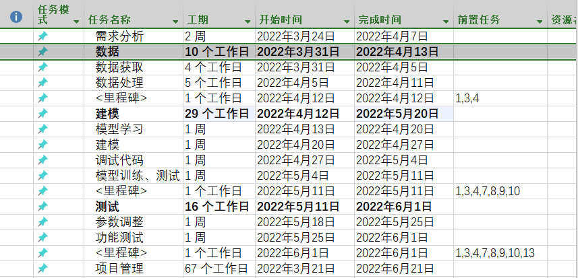
02 完成情况
LOGO

Slide 9
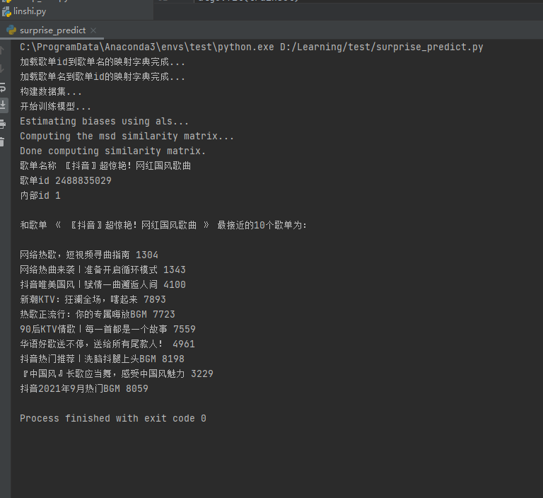
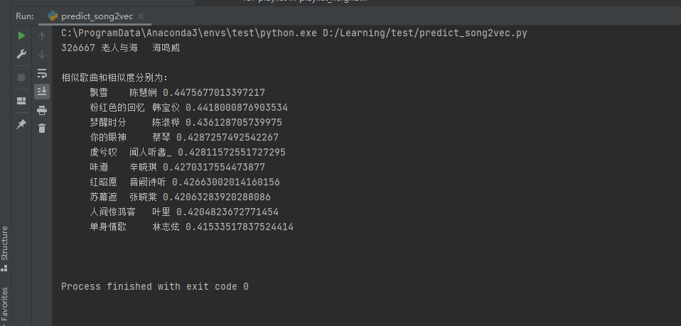
02 完成情况
LOGO
歌单推荐歌单
歌曲推荐歌曲

Slide 10
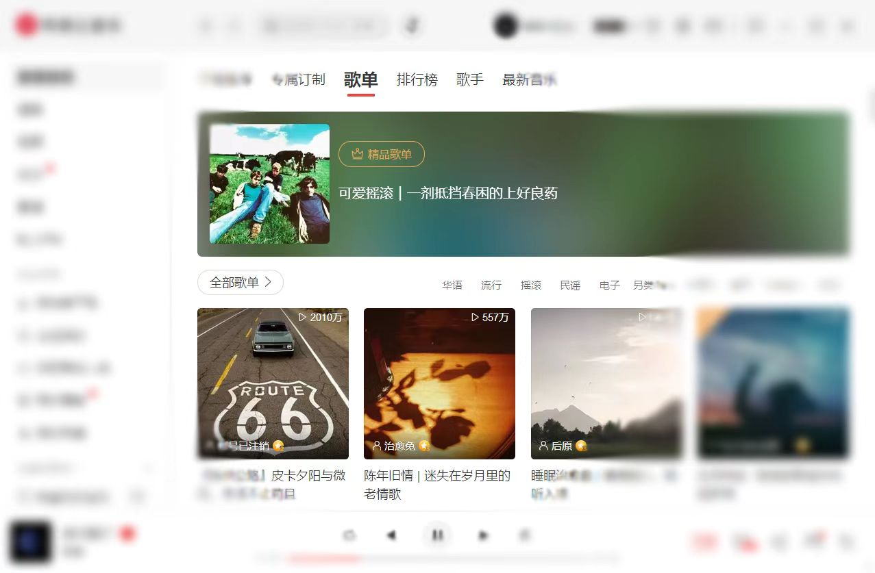
03
风险计划

Slide 11
03 风险计划
LOGO
1
爬虫风险：爬虫时遭遇了反爬机制，读取网易云音乐数据，一个歌单只能读取一首歌曲，所以我们转换了目标，爬取了酷我音乐的歌单。
2
疫情风险：疫情导致小组成员无法线下见面交流，导致小组成员沟通不畅，需求理解不到位
3
时间风险：项目的时间经常比预想中的耗时要长，三个小组成员这学期课程比较多，以及科研导致沟通效率变低
4
技术风险：小组成员均为跨专业学生，之前对推荐系统没有了解

Slide 12
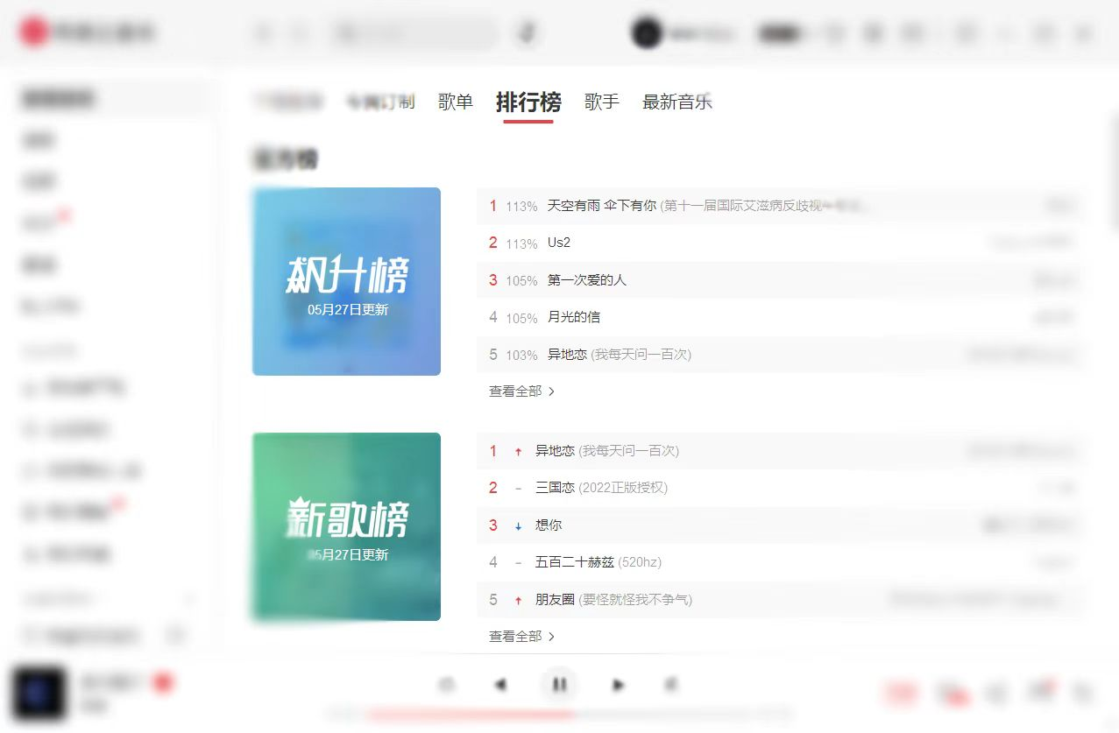
04
经验教训

Slide 13
04 经验教训
LOGO
1
管理：项目管理是我们学习的目的所在，在这个过程中我们更深刻的体会到，好的管理可以让软件项目的整个软件生命周期都能在管理者的控制之下，以预定成本按期，按质的完成软件交付用户使用。
2
设计：在项目开发过程中，我们逐渐意识到规范的项目设计对组员们的协调与配合至关重要。设计说明书的完善的同时，要做的事情也就清晰了。
3
测试：对于各个模型的准确率测试，没有一个标定的范围，即对推荐歌曲的相似程度没有一个标准的界定。
4
时间：关于时间方面，一开始大家并没有太过警惕，这也使刚开始的工作就有些磕绊。这里面有一些因素，比如疫情让大家的时间进一步压缩。不过总的来说算是按时完成了任务。

Slide 14
谢谢观看
网易云推荐系统报告
汇报人：
汇报时间：2022年6月X日

